Slide 1
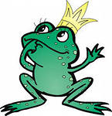
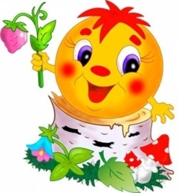

Slide 2
Прості питання
Прості питання це такі питання, відповіді на які
потребують знань фактичної інформації. Якщо знання
не використовуються, вони швидко забуваються.
Тому краще пам ятати, де можна отримати необхідну
інформацію, аніж зазубрювати її механічно.
Через неправильне використання простих запитань,
навчання перетворюється в гру “Я – гарний” (бо знаю
відповідь), “ти – поганий” (не знаєш відповіді).

Slide 4
Питання - уточнення
Уточнюючі питання необхідні для формування у дитини
здібностей виражати свої думки. Уточнюючи , ми
узагальнюємо те, що почули, і повертаємо своє розуміння
отриманої інформації співрозмовнику.
Для цього використовують слова зворотного зв язку:
Наскільки я зрозумів…
Чи правильно я вас зрозумів…
Я зрозуміла, що ти сказав про…

Slide 6
Питання – інтерпретації
Пояснюючи поведінку персонажів, діти розвивають
варіативність мислення, а також здатність до осмислення
причин власних вчинків.

Slide 8
Оціночні питання
Дуже важливо з дитячого віку віддавати перевагу тим емоціям, які
роблять вплив на мислення.
Ці питання залучають до роботи емоційну сторону мислення. Усвідомлюючи своє відношення до тих або інших людей, подій, фактів і навіть формул, ми витягаємо на поверхню образи, які роблять на
наше мислення значний вплив, але в існуванні яких ми не віддавали раніше переваги.

Slide 10
Творчі питання
Ставлячи творчі питання, ми змінюємо течію уроку. Річ у тому, що фантазія за визначенням не буває
Правильною або неправильною -кожен вільний придумувати все, що захочеться.
Спонукаючи дітей до подібної гри уяви, ми автоматично виявляємося з ними на рівних. Їх
Фантазії мають таку саму цінність, як і ваші!
Зрозуміло, у своїйпредметній області ви - експерт(тому що "дорослий"), алеу світі припущень і вигадок кожен сам собі фахівець.

